Slide 1
Les développements technologiques locaux sur les miroirs : la recherche des nouveaux matériaux
Gianpietro Cagnoli
iLM - UCBL

Slide 2
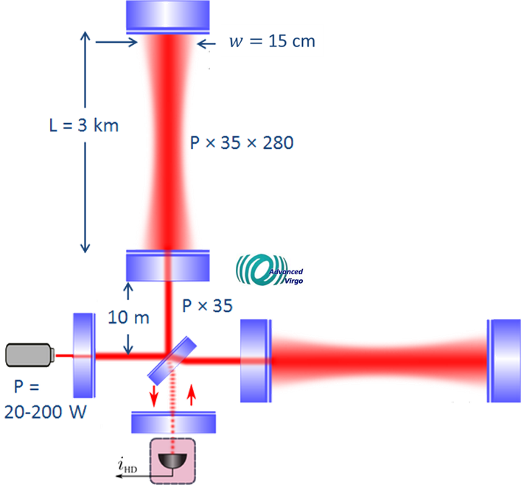
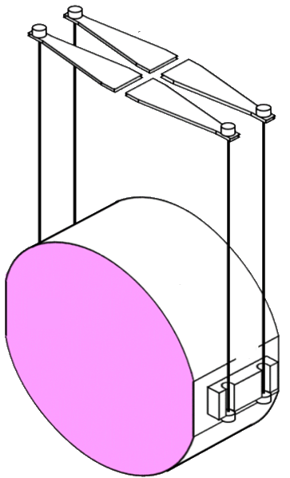
Un système complexe
Les facteurs limitants plus importants
Les bruit des photons
Les bruit des miroirs + suspentes

Slide 3
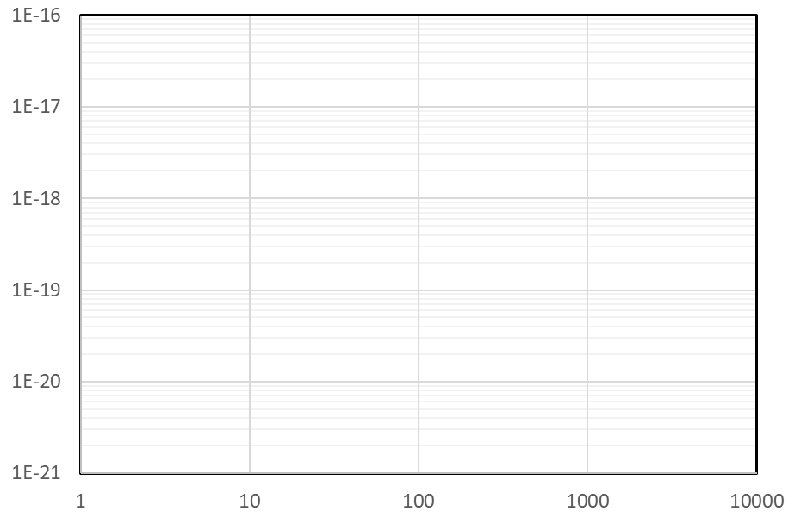
Performance des détecteurs des OG
Une histoire de défis technologiques
Virgo
- Suspentes en acier
Advanced Virgo
- Couches optiques à bas bruit
- Suspentes en silice
- Puissance augmentée
Virgo n_EXT
- Nouveaux matériaux pour les couches
- Suspentes modifiées
- Miroirs plus grands
- Puissance augmentée
- FD squeezed light
ET
- Nouveaux matériaux pour les couches
- Suspentes modifiées
- Miroirs plus grands
- Puissance augmentée
- Cryogénie
Dominés par les suspentes
$$\frac{m}{\sqrt{Hz}}$$
Dominés par les miroirs
Fréquence [Hz]

Slide 4
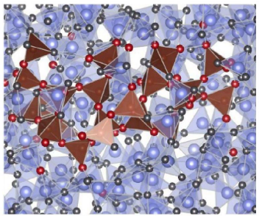
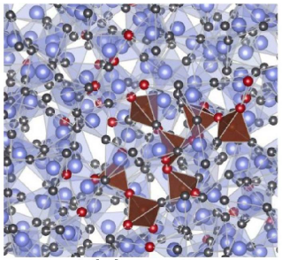
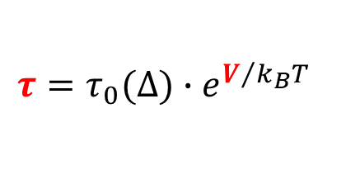
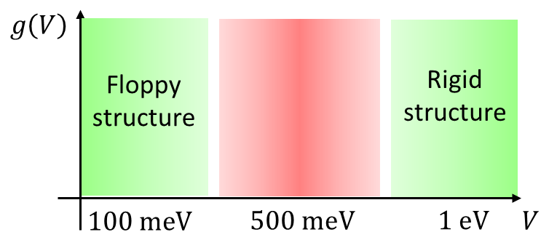
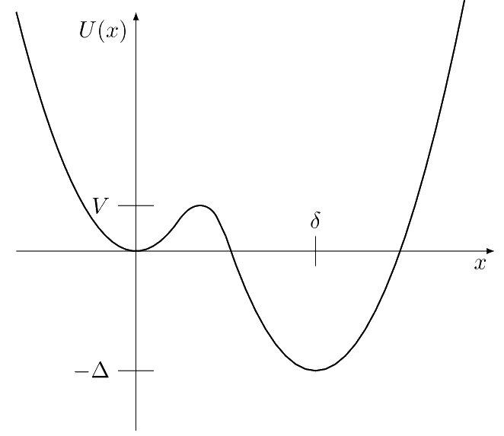
L’origine du bruit thermique dans les couches amorphes
Le bruit provient d'un changement aléatoire de la configuration d'équilibre de la structure
L'échelle de temps de ces fluctuations va de la picoseconde à l'heure
$$V$$

Slide 5
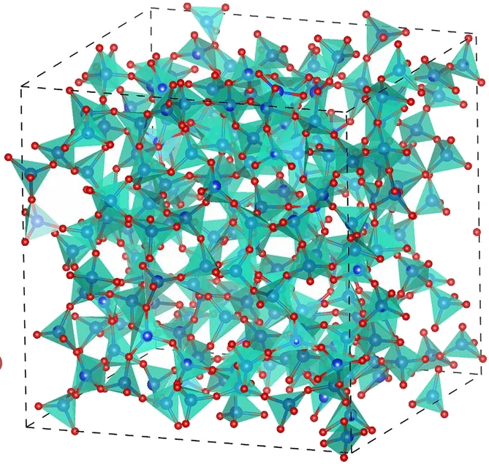
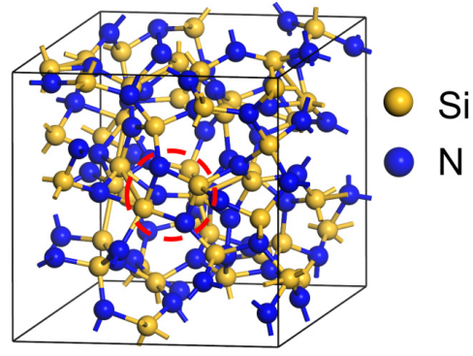
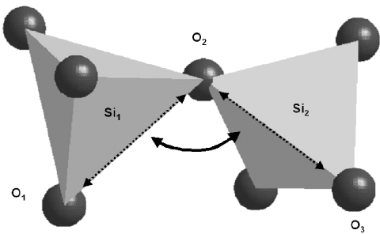
Comment réduire le bruit thermique des couches amorphes ?
Floppy materials
Verres à base de silice
Ces matériaux présentent un bruit important mais au-dessus de 100GHz, ou à faible T
Rigid materials
Matériaux amorphes à haut indice de coordination
aSi, SiNx, GaN, semiconductors…
Faible bruit à toute fréquence et à toute température

Slide 6
Couches amorphes possibles pour Virgo_nEXT
Le matériau à faible indice est toujours le SiO2
Recuit à 900°C, il présente des pertes comparables à celles de l'AlGaAs
High index materials
Floppy structure
Encore des oxydes ternaires
La réduction du bruit ça risque d’être marginale
Rigid structure
 | Least Coord. N. | Band gap | n
Si3N4 | 3 | 270 nm | 2 | HT annealing
GaN | 4 | 370 nm | 2.3
GaP | 4 | 550 nm | 3.1
GaAs | 4 | 870 nm | 3.4
InP | 4 | 930 nm | 3.4
Si | 4 | 1110nm | 3.5 | @ 1550 nm
À titre de comparaison →
MATÉRIAUX EXPLOITABLES POUR ET-LF ET ET-HF

Slide 7
La limite technologique des couches amorphes
Nous sommes à la limite des développements progressifs
Aucun des matériaux de la structure rigide ne peut être déposé pour le moment
Aucun contrôle de la stœchiométrie de l'azote
Les niveaux de contamination sont beaucoup trop élevés
Pas de revêtement de sécurité pour les matières dangereuses As et P
Pas de dépôt à haute température pour la désorption de l'Ar (également pertinent pour les oxydes).
New small coaters for material research (phase I)
To explore the new materials
To reduce the contamination level
To select the most promising material and deposition conditions
Technological upgrade of the large scale deposition (phase II)

Slide 8
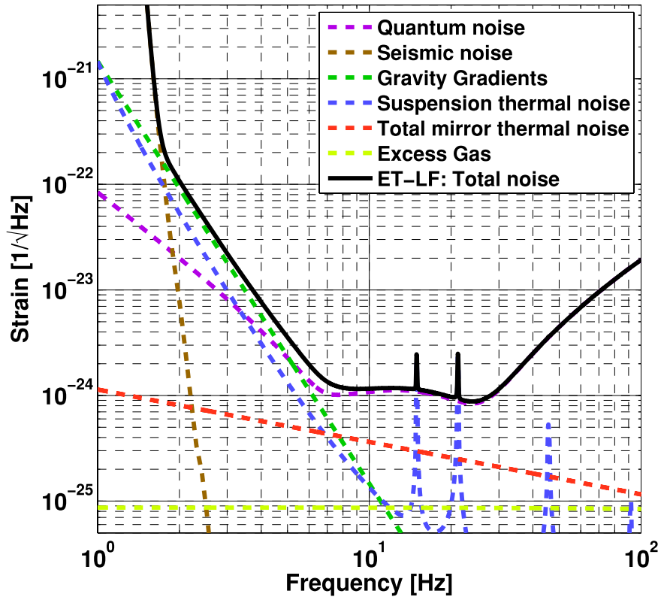
Les enjeux des substrats et des suspentes cryogeniques
Charge thermique
Quelque décimes de W
Bruit thermique
$5∙{10}^{−20} \frac{m}{\sqrt{Hz}}$ à $3 Hz$
4K
80K
80K
300K
300K
18kW
32W
32W
1ppm
10ppm/cm

Slide 9
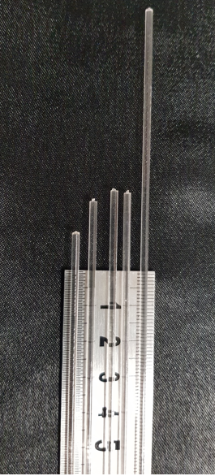
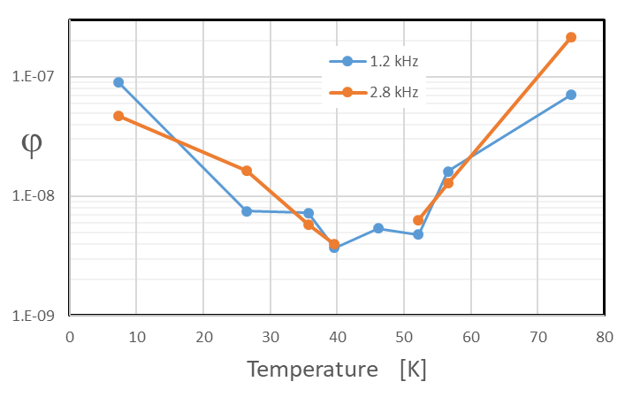
La technologie du saphir pour les détecteurs cryogéniques
Point positives
Transparent même dans le visible
Densité et rigidité élevés
Charge de rupture élevées
Conductivité thermique élevés
Possibilité de la croissance multi-forme
Pertes mécaniques ultra faibles
Développement nécessaires
Réduction de l’absorption
Contrôle des axes de biréfringence
Soudure iso-cristalline
Polissage
Ressorts à lame
L. Mereni, L. Silenzi, J-P Locquet, G. Cagnoli

Slide 10
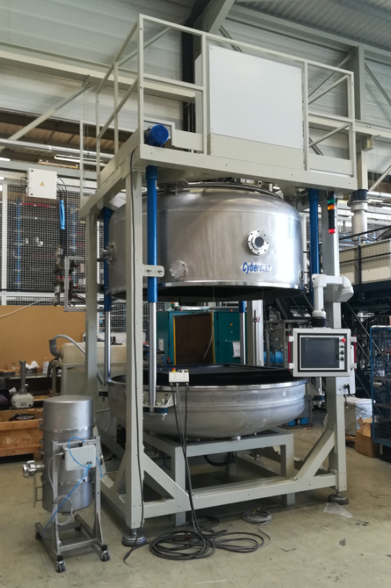
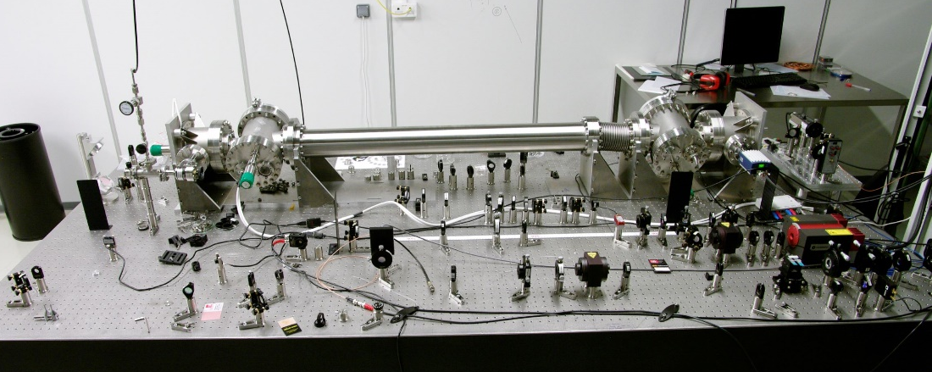
The project
Optiques en Saphir pour l’Astronomie Gravitationnelle
Project funded by ANR through IDEXLYON
1.2 M€, 2020-2021-2022
Consortium
iLM
iP2i, LMA
Objectives
Ø45cm, 30cm thick sapphire substrate
10 ppm/cm absorption, or less
Bubble free
Ultra-low optical losses mirrors
Sapphire suspensions
Equipments
Oven to grow 500kg sapphire ingot
Scanning high-finesse test cavity
The oven being assembled at the company
Beside OSAG:
Thesis on optical absorption of sapphire,
iLM and LMA
Student: Tèo Aventin
Directors: - Kheirreddine
Lebbou
- Jérôme
Degallaix

Slide 11
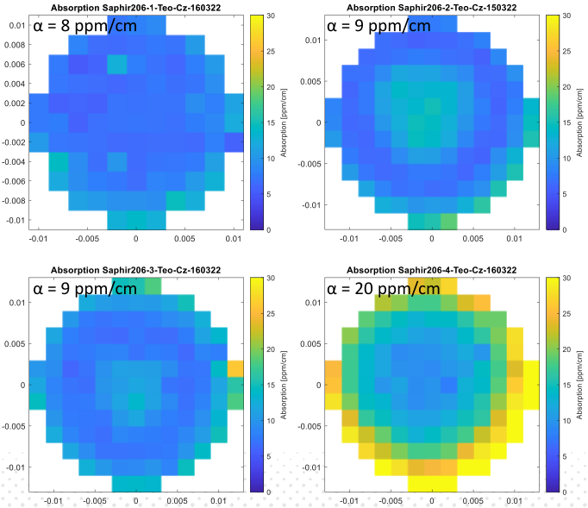
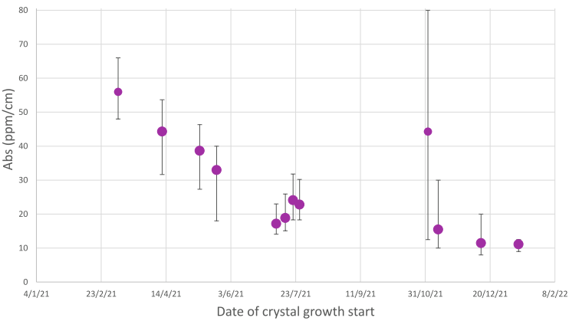
Un résultat très important
Avec régularité le saphir produit à l’iLM montre des absorption autour de 10 ppm/cm
Ingot N. 206
Recent results on 1” samples presented by T. Aventin at the GWADW 2022

Slide 12
Conclusion
Collaboration étroite entre le iP2i et le iLM
Développement des technologie clés
Couches minces amorphes
Polissage
Substrats en saphir
Suspentes en saphir
Facteur unique dans le panorama mondiale
Le LMA est le seule laboratoire qui développe les couches pour les OG
L’iLM est le seule laboratoire qui développe le saphir pour les OG

Slide 14
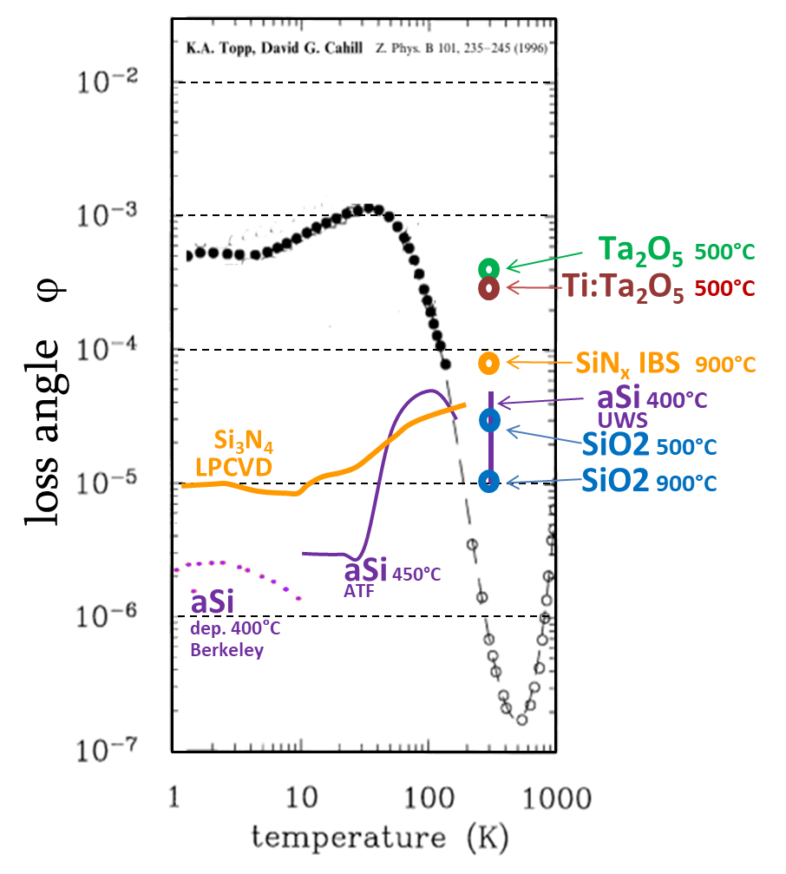
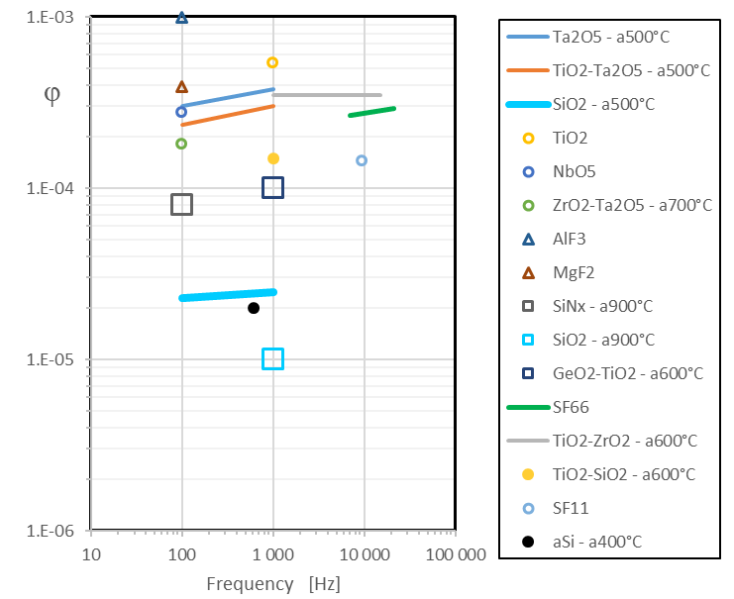
T = 300 K
AlGaAs
AlGaAs

